Slide 1


ספריית פיג'מה קוראת לכם
שם הספר: רחוב בלי שם
עם: מיכל גפנר בליווי: טל בלכרוביץ
כתבה: שלומית כהן-אסיף, איירה: ענת פרי-טל, הוצאת ספרית הפועלים
אם יש לכם בבית את הספר "רחוב בלי שם" הביאו אותו אתכם
Notes:
כתבו את המלל בהתאם ואת הציוד הדרוש.

Slide 2


Slide 3
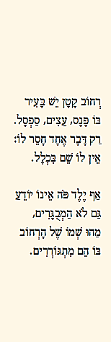
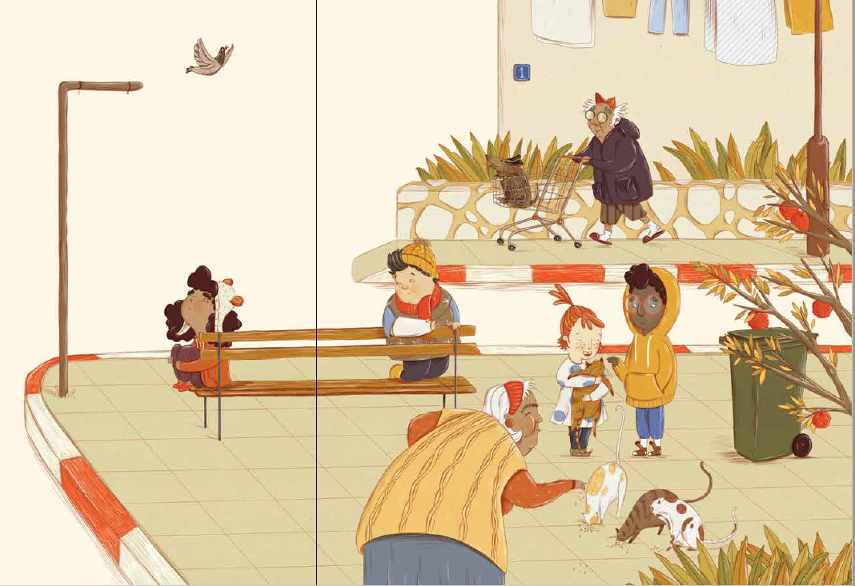



Slide 4


Slide 5



Slide 6

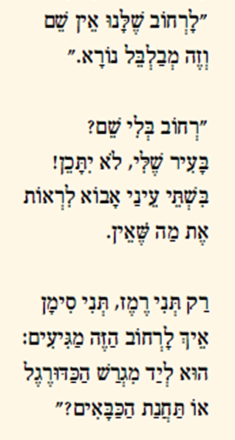

Slide 7
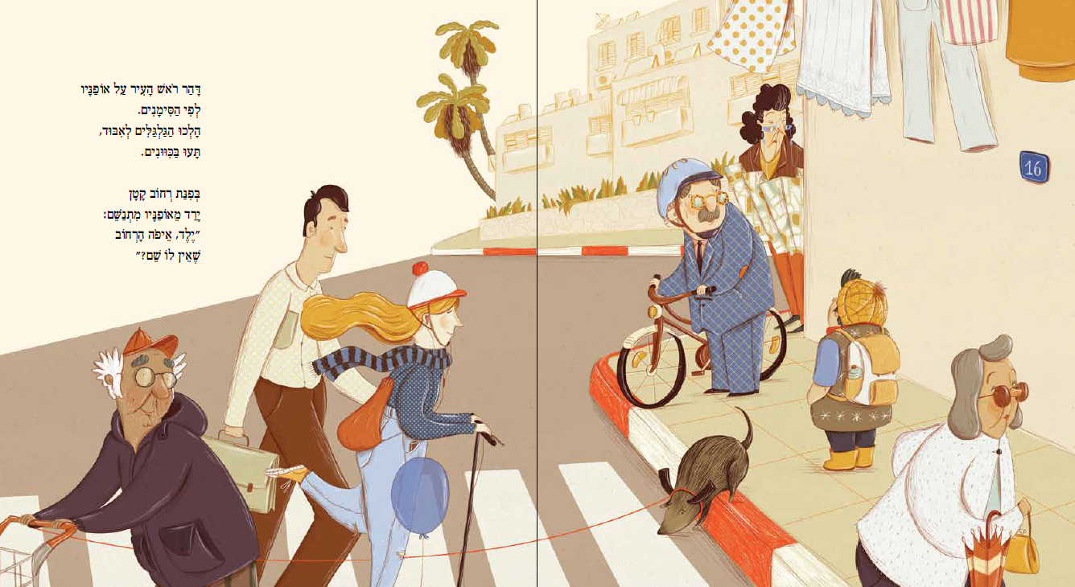
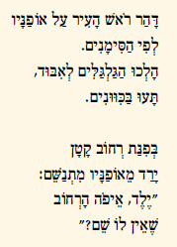

Slide 8

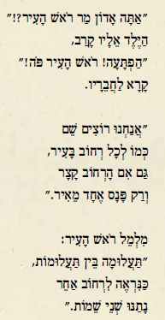

Slide 9

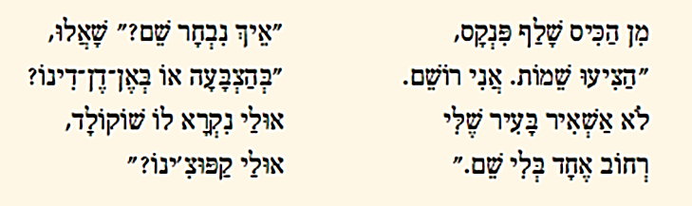

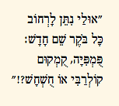

Slide 10


Slide 11


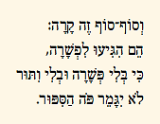

Slide 12



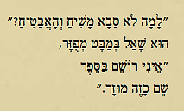
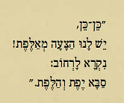

Slide 13

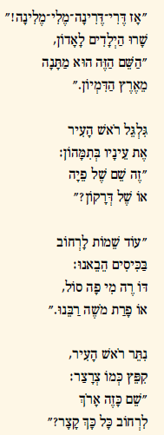




Slide 14
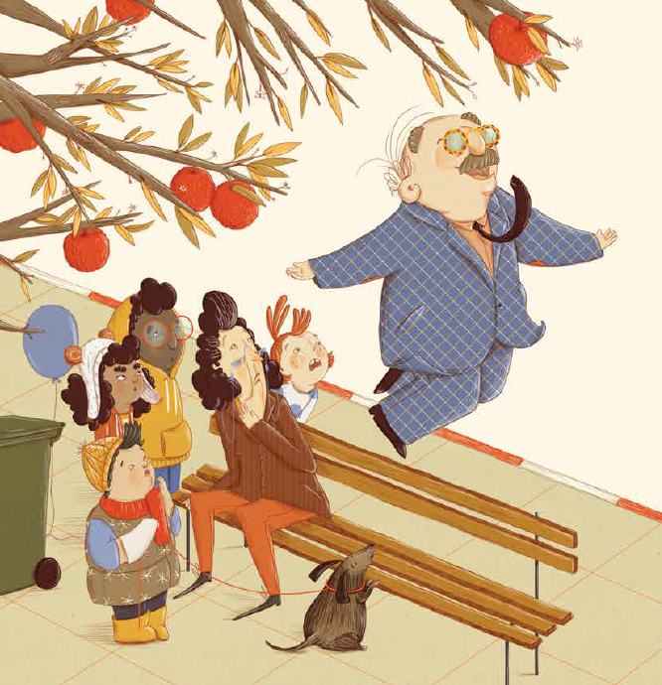

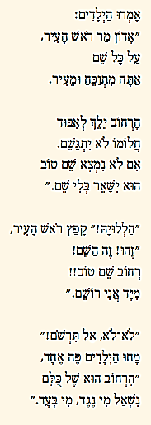


Slide 15
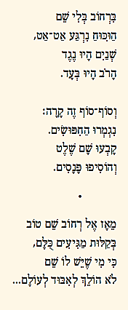
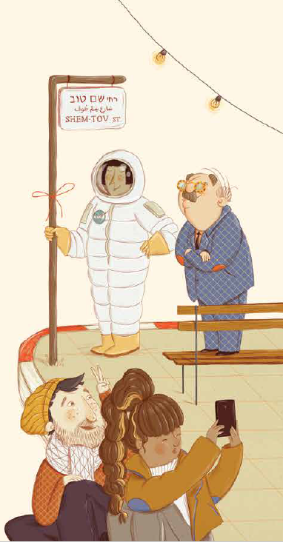


Slide 16
איורים ותמונות: shutterstock

